Slide 1
計算機視覺作業1
組員:
S0754007邱士軒
S0754003陳冠宗
S0754009郭昱良
S0754045童培軒

Slide 2
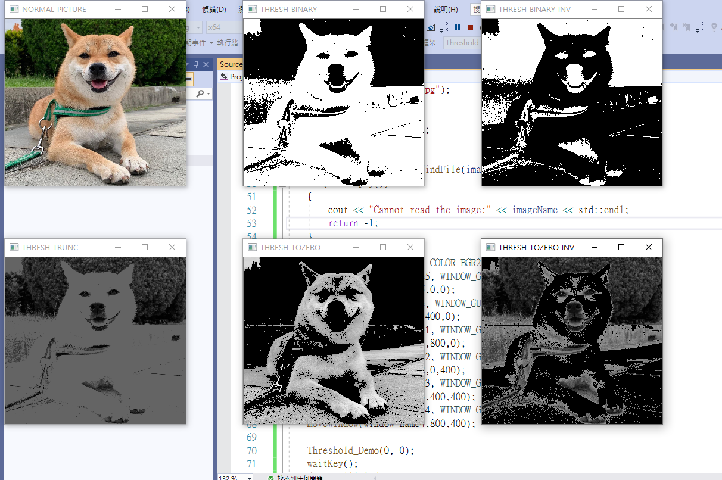
執行結果總覽
上方是原圖
上方是THRESH_BINARY
上方是THRESH_BINARY_INV
上方是THRESH_TRUNC
上方是THRESH_TOZERO
上方是THRESH_TOZERO_INV

Slide 3
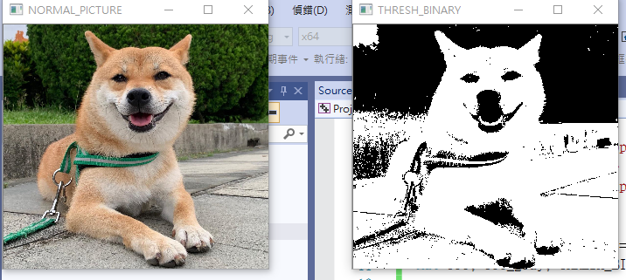
THRESH_BINARY方法
CODE:threshold(src_gray, dst, 100, max_binary_value, 0);
左邊的是原圖，右邊是執行THRESH_BINARY後的圖

Slide 4
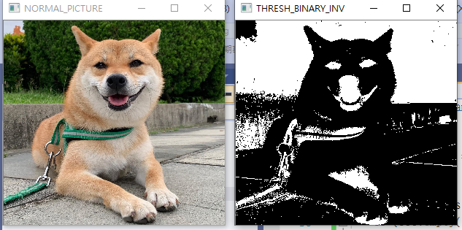
THRESH_BINARY_INV
CODE: threshold(src_gray, dst1, 100, max_binary_value, 1);
左邊的是原圖，右邊是執行THRESH_BINARY_INV後的圖

Slide 5
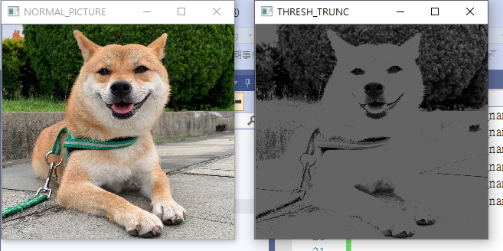
THRESH_TRUNC
CODE:threshold(src_gray, dst2, 100, max_binary_value, 2);
左邊的是原圖，右邊是執行THRESH_TRUNC後的圖

Slide 6
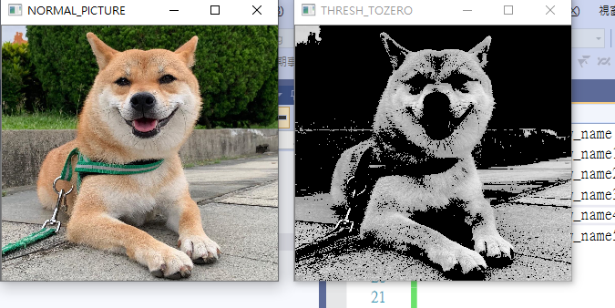
THRESH_TOZERO
CODE:threshold(src_gray, dst3, 150, max_binary_value, 3);
左邊的是原圖，右邊是執行THRESH_TOZERO後的圖

Slide 7
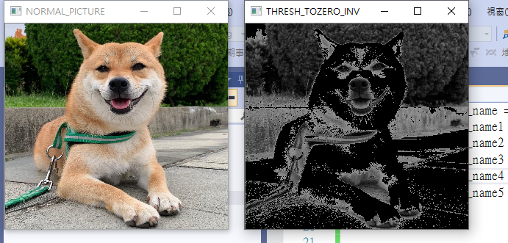
THRESH_TOZERO_INV
CODE:threshold(src_gray, dst4, 150, max_binary_value, 4);
左邊的是原圖，右邊是執行THRESH_TOZERO_INV後的圖

Slide 8
簡報到此結束，謝謝批閱

